Slide 1
第二小组美术作业
鎏金鱼龙纹银盘

Slide 2
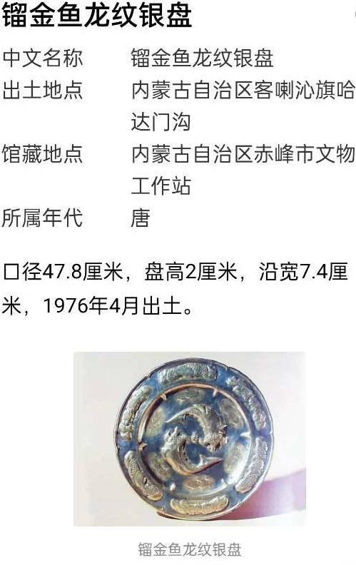
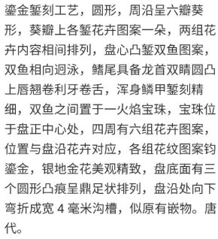
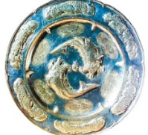
唐 陕西省西安市南郊何家村唐窖藏出土。盘面呈六角葵形，内底锤出一对鱼龙，鱼龙周围錾刻六组花卉，盘口沿也锤出六组花卉，纹饰部分皆鎏金，极其神秘生动。

Slide 3
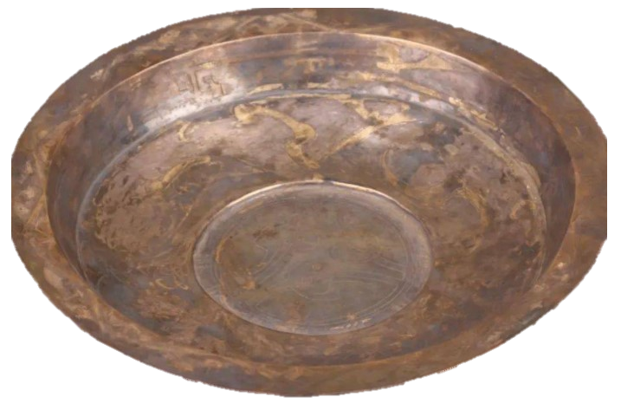
鎏金云龙纹银盘
汉代，盛食器，2件。出土于今辛店街道窝托社区西汉齐王墓。两件大小形状均相同。高5厘米，口径23.5厘米。其中一件藏于淄博市博物馆，另一件藏于临淄齐文化博物馆。银盘侈口，折沿，折腹，平底。鎏金纹饰构图严谨，口沿饰波折纹和花叶纹，内外腹饰几何纹，内底3条匀称的云龙纹和两圈弦带纹。一件外底刻有铭文：“容五升，大官南右般木”、“大官、木”外腹刻“左工一斤六两”，实测重340克，水测容900毫升；另一件外底刻有铭文：“南般、朱、容五升”，外腹刻“左工一斤一两”，实测重271克，水测容900毫升。

Slide 4
谢谢观看
Thank You!

